Slide 1
Die MineralwasserQuellen
Emma púpalová
Nikola vodnáková

Slide 2
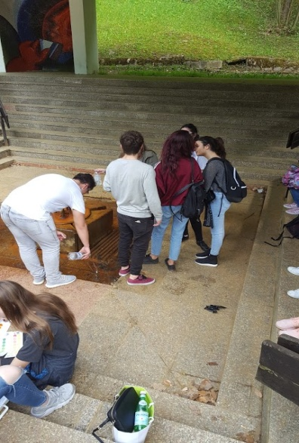
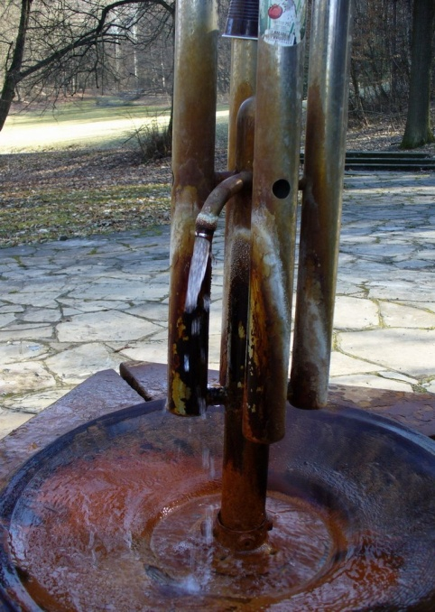
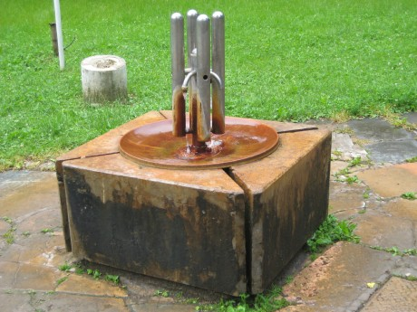
Die mineralwasserquelle „štefánik“ im kurort Sliač
Lufttemperatur: 24 ˚C
Wassertemperatur: 14 ˚C
PO₄ - 2,0mg/l
NO₃ - 0 mg/l
NO₂ - 0 mg/l
NH₄ - 0mg/l
pH-Wert - 6,0

Slide 3
Messergebnisse Nr. 1
Strömung: turbulent
Trübung: keine
Geruchsart: nach Mineralien
Verkrautung: Algen
Tiere: keine
Grad der Natürlichkeit: NATURNAH

Slide 4
Heilwirkungen des Mineralwassers
Das Mineralwasser unterstützt die Verdauung.
Anämie in Verbindung mit Eisenmangel werden durch dieses Mineralwasser geheilt.
Appetitlosigkeit ist die nächste Krankheit, die dadurch geheilt wird.
Wer dieses Wasser trinkt, beugt der Atherosklerose und Osteoporose vor.
Das Wasser beseitigt den Nagel- und Haarbruch.

Slide 5
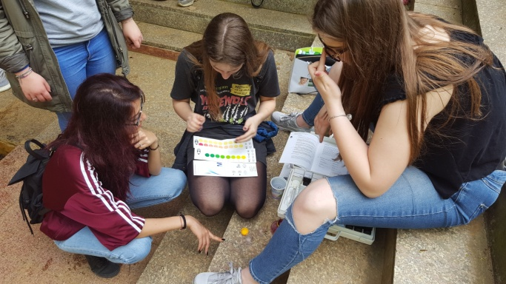
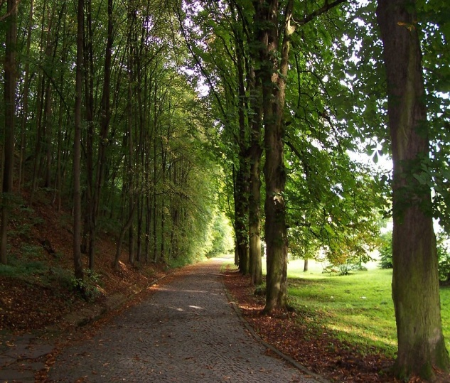
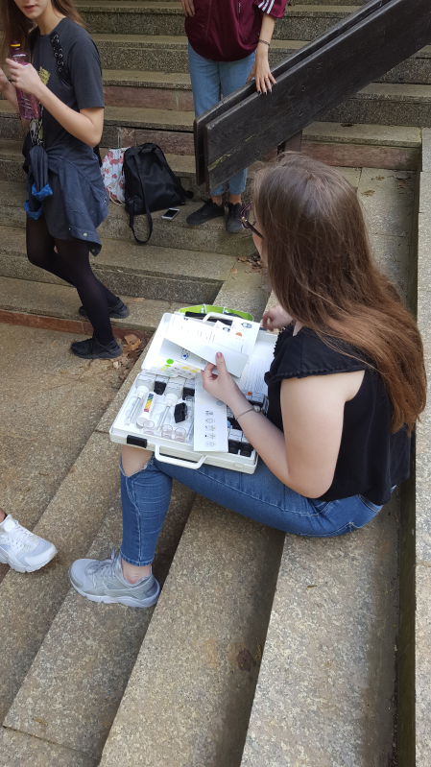
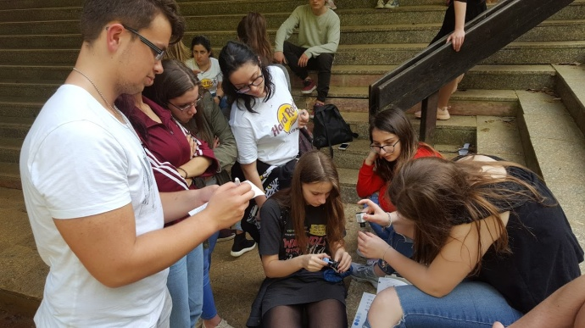
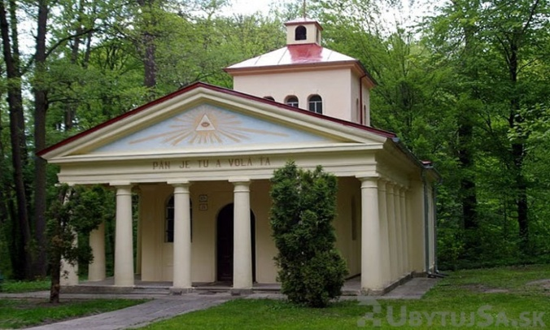

Slide 6
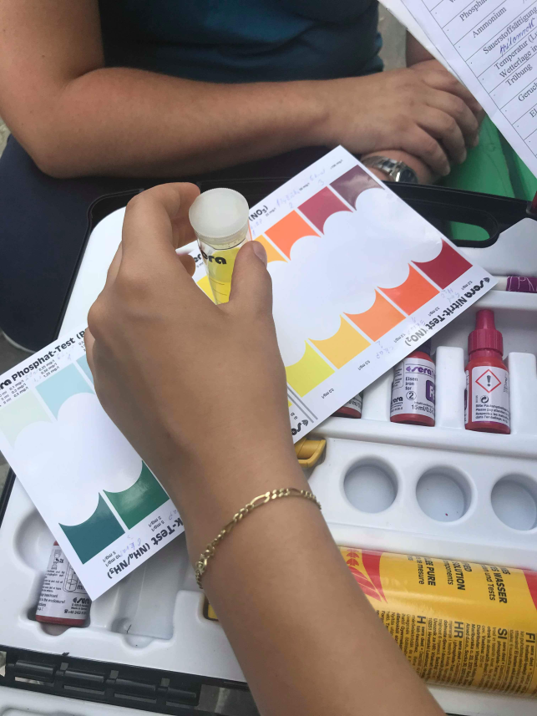
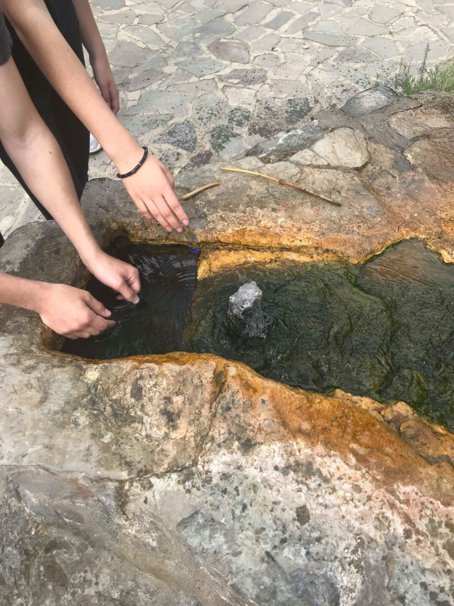
Die mineralwasserquelle im kurort Kováčová
Lufttemperatur: 43,3 °C
Wassertemperatur: 29,5 °C
PO₄ - 2 mg/l
NO₃ - 0 mg/l
NO₂ - 0 mg/l
NH₄ - 0,5 mg/l
pH-Wert – 6,09

Slide 7
Messergebnisse Nr. 2
Strömung: turbulent
Trübung: keine
Geruchsart: nach Mineralien
Verkrautung: keine
Besiedlungsfeindliche Faktoren: keine
Tiere: keine
Grad der Natürlichkeit: NATURNAH

Slide 8
Heilwirkungen von Wasser
Das Wasser wird bei Nervenkrankheiten und Krankheiten des Bewegungssystems getrunken.

Slide 9
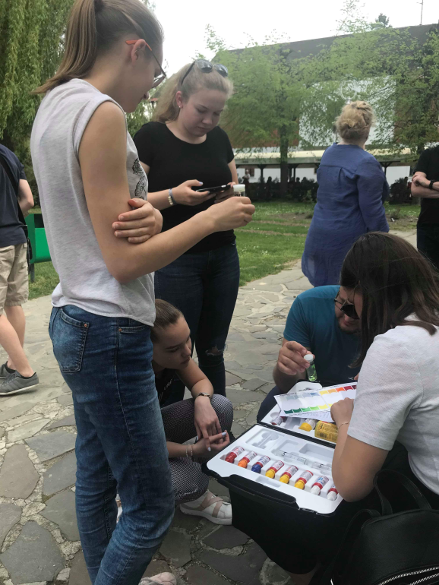
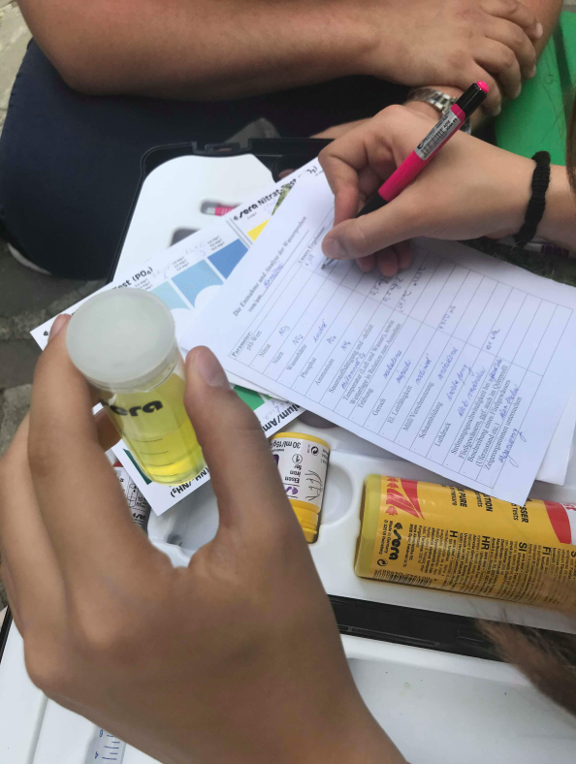

Slide 10
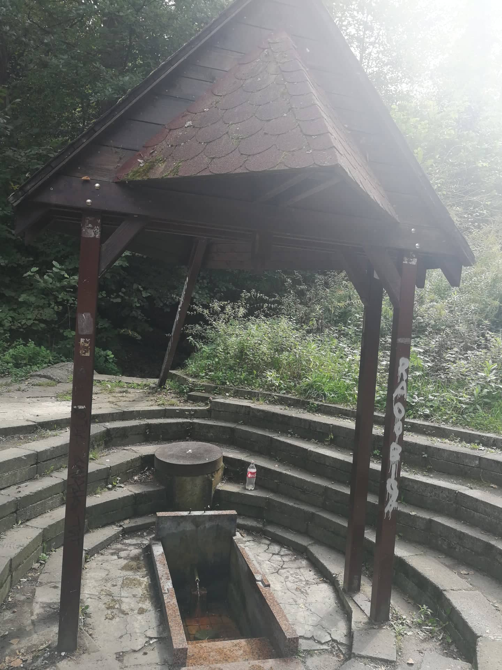
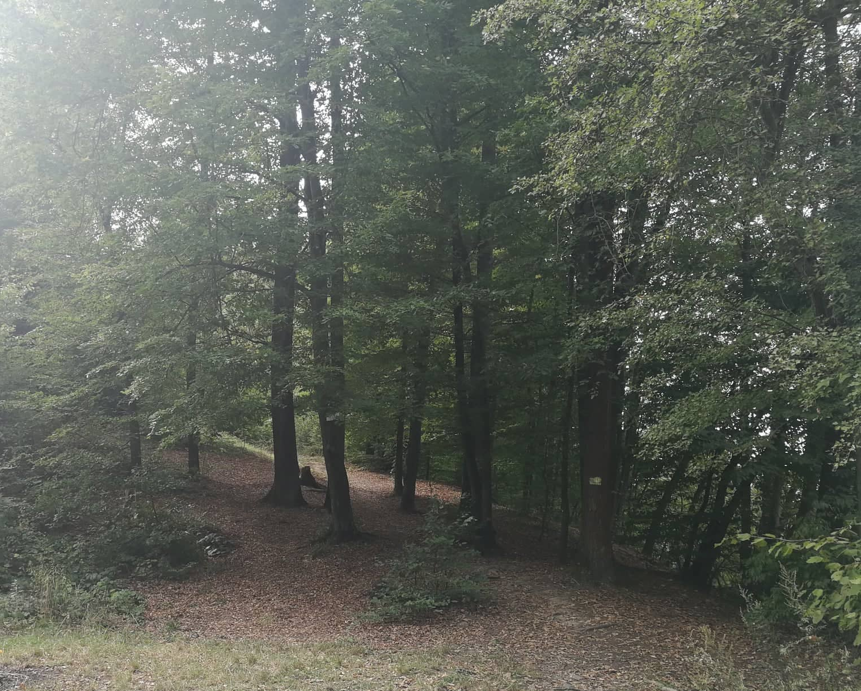
Die mineralwasserquelle „Rote wabe“ in zvolen
PO₄ - 2
NO₃ - 0
NO₂ - 0
NH₄ - 0
pH-Wert - 6

Slide 11
Messergebnisse Nr. 3
Strömung: turbulent
Trübung: keine
Geruchsart: nach Mineralien
Tiere: keine
Grad der Natürlichkeit: NATURNAH

Slide 12
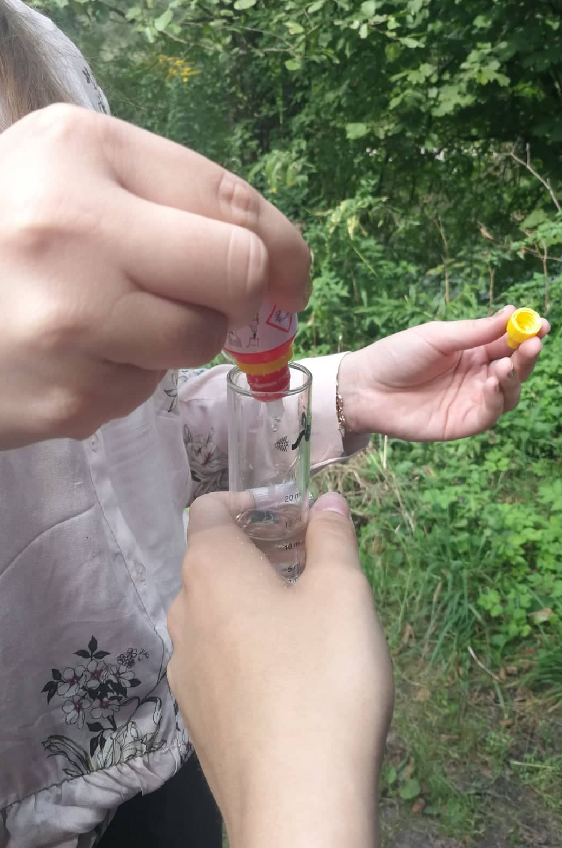
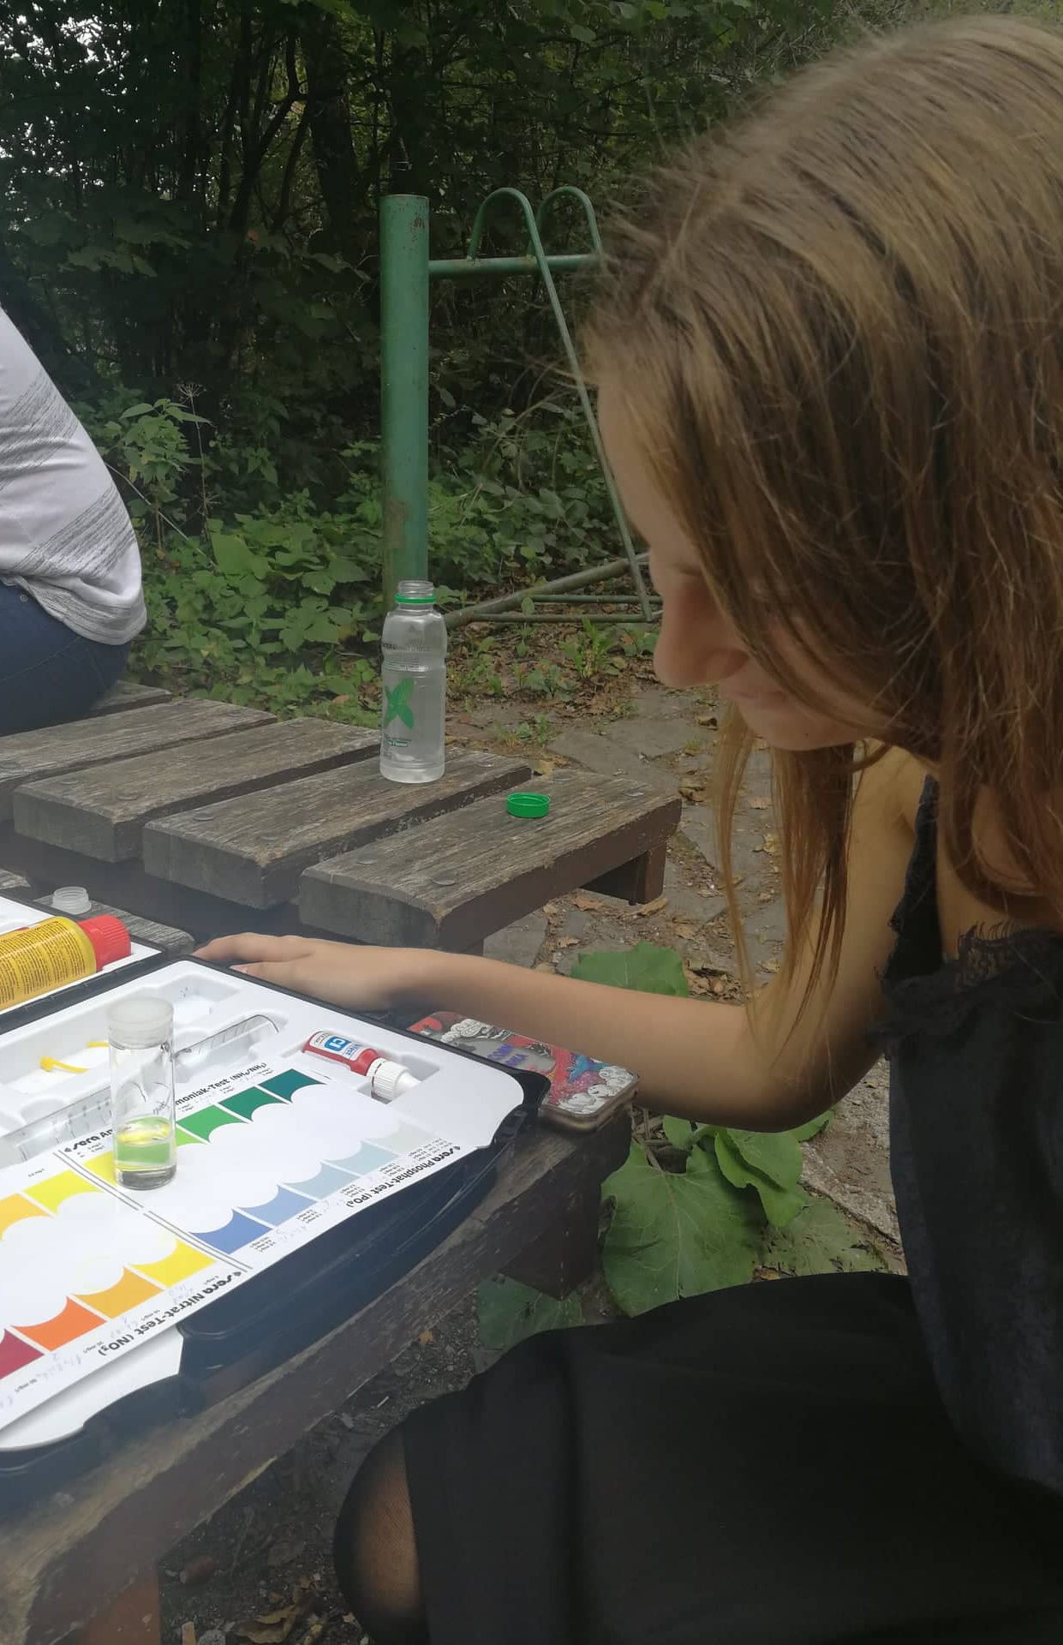

Slide 13
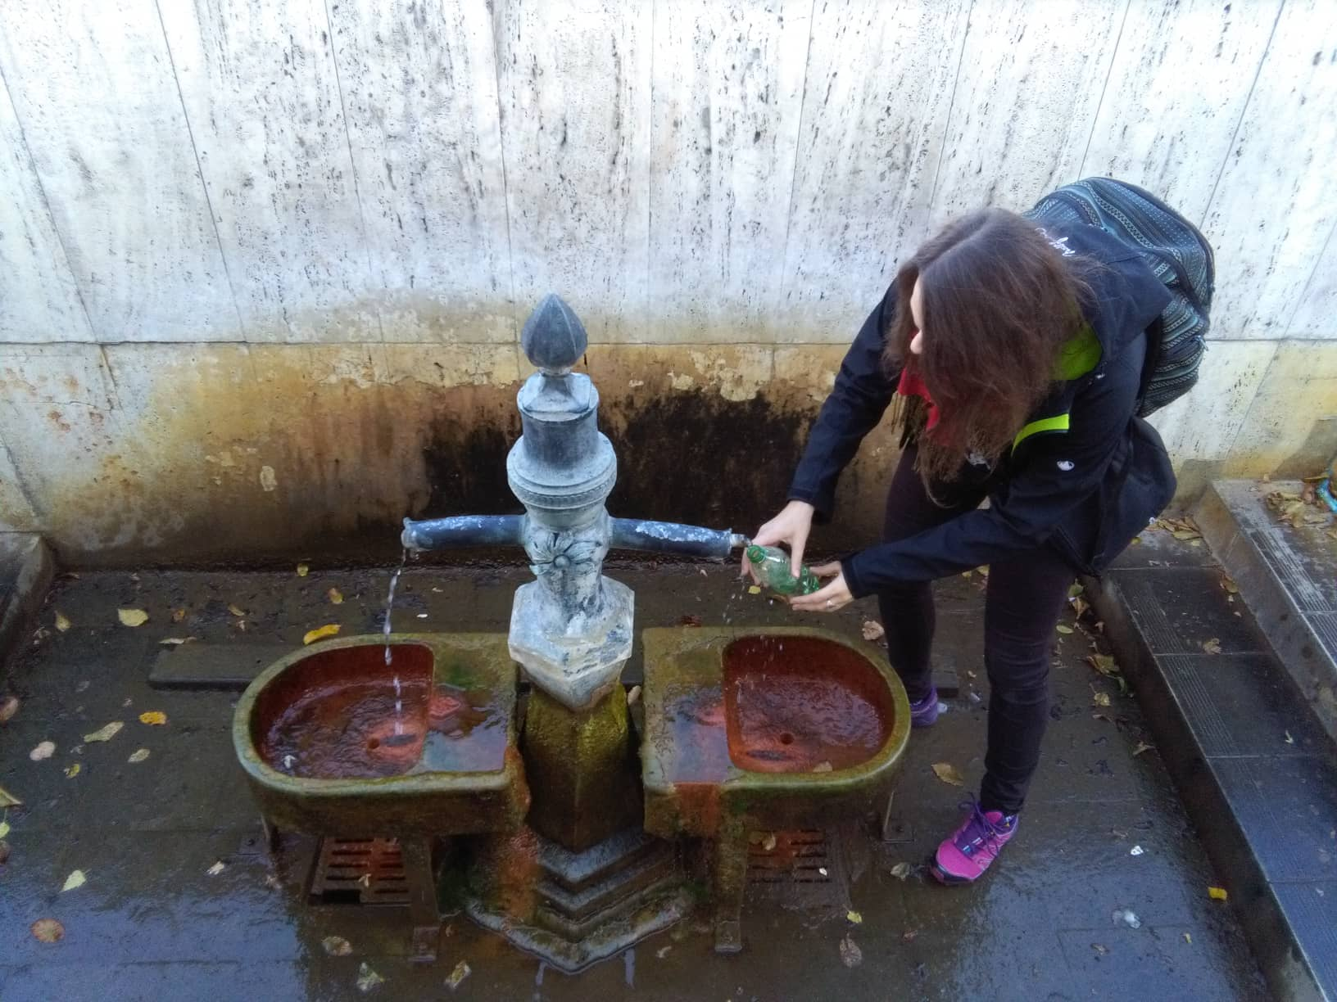
Die mineralwasserquelle „medokýš “ Am Bahnhof in zvolen
Lufttemperatur: 14˚C
Wassertemperatur: 17 C
PO₄ - 0,5
NO₃ - 0
NO₂ - 0
NH₄ - 0
pH-Wert - 6

Slide 14
Messergebnisse Nr. 4
Strömung: turbulent
Trübung: keine
Geruchsart: nach Mineralien
Tiere: keine
Grad der Natürlichkeit: NATURNAH

Slide 15
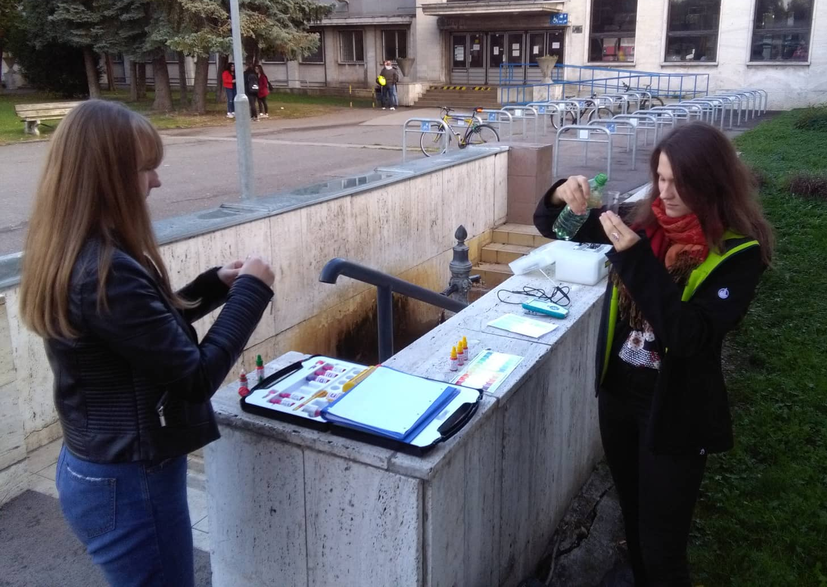
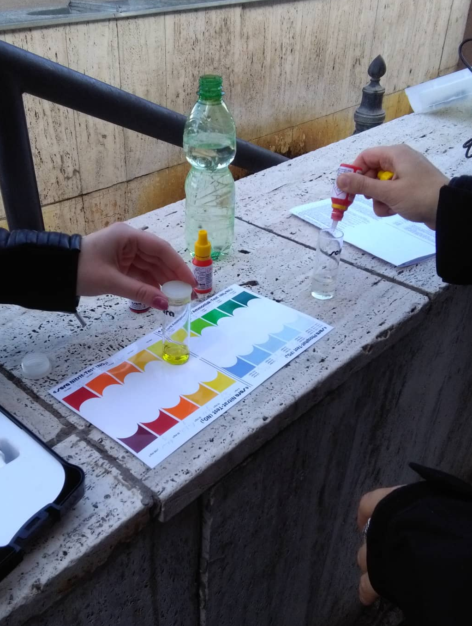

Slide 16
Danke für eure Aufmerksamkeit!

